Slide 1
漫谈CSS组织方式
刘志强-IEIS

Slide 2
“CSS is simple..., It’s simple to understand. But CSS is not simple to use or maintain.”
–Chris Eppstein

Slide 3
.message-box {
width: 200px;
height: 40px;
text-align: center;
line-height: 40px;
border: 1px solid #ccc;
}
.font-18 {
font-size: 18px;
}
.red-text {
color: red;
}

Slide 4
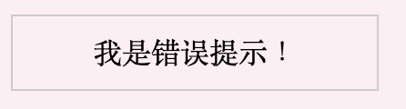
<div class="message-box">
我是错误提示！
</div>

Slide 5
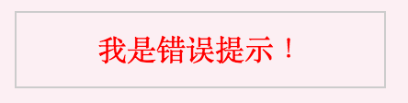
<div class="message-box red-text">
我是错误提示！
</div>

Slide 6
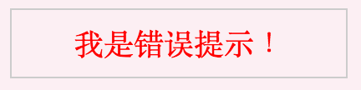
<div class="message-box red-text font-18">
我是错误提示！
</div>

Slide 7
.red-text {
color: orange;
}
@media only screen and (max-width: 320px) {
font-18 {
font-size: 14px;
}
}

Slide 8
#faq .title{
border-bottom: 1px solid #000;
padding: 1em;
font-size: 18px;
font-weight: 700;
}
#news h2{
border-bottom: 1px solid #000;
padding: 1em;
font-size: 18px;
font-weight: 700;
}
#service .feature .title{
border-bottom: 1px solid #000;
padding: 0.5em;
font-size: 16px;
}

Slide 9

过于复杂的选择器
.column_2 #inbox .list { ... }
.column_3 #inbox .list { ... }
.column_3 #inbox .list .name { ... }
.column_3 #inbox .list .name p { ... }
.column_3 #inbox .list .name.reply { ... }
.column_3 #inbox .list .name.reply a { ... }
#top .column_3 #inbox .list.left { ... }

Slide 10
良好的CSS构架
可预测 - Predictable
可复用 - Reusable
可维护 - Maintainable
可拓展 - Scalable

Slide 11
常见的几种CSS组织方式
OOCSS (Object-oriented CSS 即面向对象的CSS)
SMACSS (Scalable and Modular Architecture for CSS 即可拓展和模块化CSS)
ACSS (Atomic CSS 即原子化CSS)
BEM (Block, Element, Modifier)

Slide 12
OOCSS
两大原则：
设计与结构分离: 即结构和外观分开。重复出现的可视化模式应该只关注外观，而与 DOM 结构无关。这就要求 CSS 对象中的每个组成部分都有名称，并在 DOM 结构中通过 CSS 类名与之对应。因此在 OOCSS 中的样式规则都是使用类别选择器，而不依赖特定的 DOM 结构。这样可以提高 CSS 对象的可复用性。
容器与内容分离: 即容器和内容分开。这就要求在 CSS 样式中不应该出现与 DOM 树中的位置相关的规则。CSS 样式应该只关注内容，而不是 DOM 元素及其层次关系。

Slide 13
.colors-skin {
background: #BADA55;
color: #000;
}
.header {
width: 960px;
margin: 0 auto;
}
.footer {
text-align: center;
padding-top: 20px;
}
.header {
background-color: #BADA55;
color: #000;
width: 960px;
margin: 0 auto;
}
.footer {
background-color: #BADA55;
text-align: center;
color: #000;
padding-top: 20px;
}
<div class="header colors-skin"> ... </div>
<div class="colors-skin"> ... </div>
<div class="footer colors-skin"> ... </div>

Slide 14
<div class="header commonFontSize"></div>
<div class="footer commonFontSize"></div>
#header h1, #footer h1 {
font-size: 2rem;
color: #1ED3A9
}
#footer h1 {
color: red;
}
.commonFontSize {
font-size: 2rem;
}
.header {
color: #1ED3A9
}
.footer {
color: red;
}

Slide 15
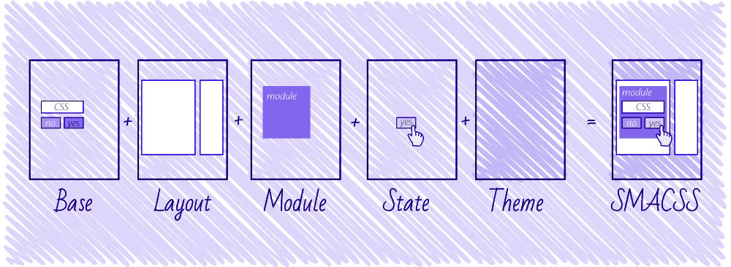
SMACSS
Base rules (该类别中包含的是默认的 CSS 样式。作为其他样式的基础。)
Layout rules (该类别中包含与页面布局相关的 CSS 样式，用来进行模块的排列。)
Module rules (该类别中包含的是可复用的模块的 CSS 样式)
State rules (该类别中的 CSS 样式用来描述布局和模块在不同状态下的外观。比如在不同的屏幕尺寸下，布局会发生变化。标签式模块的每个标签页可以有显示或隐藏的状态)
Theme rules (用来改变布局和模块的视觉效果)

Slide 16
#sidebar {
width: 30%;
float: right;
}
.l-fixed #sidebar {
width: 10%;
}
.modal-body { width: 100% }
.modal-header { height: 50px; width: 100% }
.is-active { color: red; }
对于不同类别的 CSS 样式，SMACSS 有不同的命名规则。基础类别中样式一般使用元素类型选择器，用来规范元素的初始样式。布局类别中的样式一般使用“l-”作为前缀。状态类别中的样式一般使用“is-”作为前缀。而对于不同的模块，则使用模块的名称作为前缀

Slide 17
Atomic CSS
CSS style 最小元件化，重用性最大化
声明一次，随处使用
文件压缩最小化
写法简洁不会有命名冲突

Slide 18
<div class="Cf">
<div class="Fl(start) W(50%) P(20px) Bgc(#0280ae.5)">Box 1</div>
<div class="Fl(start) W(50%) P(20px) Bgc(#0280ae)">Box 2</div>
</div>
.Bgc\(\#0280ae\) { background-color: #0280ae; }
.Bgc\(\#0280ae\.5\) { background-color: rgba(2,128,174,.5); }
.Fl\(start\) { float: left; }
.P\(20px\) { padding: 20px; }
.W\(50\%\) { width: 50%; }
.Cf:before, .Cf:after { content: " ";display: table; }
.Cf:after { clear: both; }
.Cf { zoom: 1; }

Slide 19
BEM

Slide 20
BEM - CSS 命名原则 (Block)
.button
.text-field
.heading
.menu

Slide 21
BEM - CSS 命名原则 (Element)
.button__icon
.text-field__label
.heading__title
.menu__item
Block 以双下划线作为连接符与 Element 连接

Slide 22
BEM - CSS 命名原则 (modifier)
.button—-active
.text-field__label—red-text
.heading—-align-center
.menu__item—-selected
Block/Element 以双短横线作为连接符与 modifier 连接

Slide 23
.block { ... }
.block--modifier { ... }
.block__element { ... }
.block__element--modifier { ... }

Slide 24
<div class="box profile pro-user">
<img class="avatar image" />
<p class="bio">...</p>
</div>

Slide 25
<div class="box profile profile--is-pro-user">
<img class="avatar profile__image" />
<p class="profile__bio">...</p>
</div>

Slide 26
project
library.blocks/ # Redefinition level with library blocks
menu/ # The menu block from the library
__item/
menu__item.tmpl
menu.css
menu.js
menu.tmpl
common.blocks/ # Redefinition level with project blocks
menu/
__item/
menu__item.tmpl # Redefined template for the menu__item element
menu.tmpl # Redefined template for the menu block

Slide 27
善用CSS预处理工具
SASS (https://sass-lang.com/)
LESS (http://lesscss.org/)
STYLUS (http://stylus-lang.com/)

Slide 28
Thanks

